Slide 1
Maatschappelijke ladder
Leerdoel:
Aan het einde van de les kunnen de leerlingen uitleg geven wat de maatschappelijk ladder inhoudt
De indeling van de ladder begrijpen en uitleggen
1 Leerdoel
2 Maatschappelijke ladder
3 Film
4 Hoog of laag
5 Klimmen op de ladder
6 Opdracht
7 Leerdoel

Slide 2
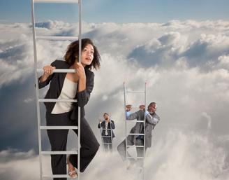
Maatschappelijke ladder
Wat is de maatschappelijke ladder?
1 Leerdoel
2 Maatschappelijke ladder
3 Film
4 Hoog of laag
5 Klimmen op de ladder
6 Opdracht
7 Leerdoel

Slide 3
Film
http://www.schooltv.nl/no_cache/video/crid/20070829_maatschappelijkeladder01/
1 Leerdoel
2 Maatschappelijke ladder
3 Film
4 Hoog of laag
5 Klimmen op de ladder
6 Opdracht
7 Leerdoel
ladder
3 Film
4 Hoog of laag
5 Klimmen op de ladder
6 Opdracht
7 Leerdoel

Slide 4
Hoog of laag
- Geld
- Macht
- Kennis
- Talent
- Afkomst
1 Leerdoel
2 Maatschappelijke ladder
3 Film
4 Hoog of laag
5 Klimmen op de ladder
6 Opdracht
7 Leerdoel

Slide 5
Klimmen op de ladder
- Vervolgopleiding
- Aanleg
- Doorzettingsvermogen
1 Leerdoel
2 Maatschappelijke ladder
3 Film
4 Hoog of laag
5 Klimmen op de ladder
6 Opdracht
7 Leerdoel

Slide 6
Opdracht
https://docs.google.com/forms/d/1BM1sMjzCq9ayluwjZbVu81GXtd353CUKulkejs1AYOU/viewform?usp=send_form
1 Leerdoel
2 Maatschappelijke ladder
3 Film
4 Hoog of laag
5 Klimmen op de ladder
6 Opdracht
7 Leerdoel

Slide 7
Leerdoel
Aan het einde van de les kunnen de leerlingen uitleg geven wat de maatschappelijk ladder inhoudt
De indeling van de ladder begrijpen en uitleggen
1 Leerdoel
2 Maatschappelijke ladder
3 Film
4 Hoog of laag
5 Klimmen op de ladder
6 Opdracht
7 Leerdoel

